Slide 1





La formación y el trabajo de los técnicos en salud en el mundo post Covid
Información y Registros en Salud
El papel de los técnicos
Isabel Duré
Consultora Políticas y Gestión de Recursos Humanos para la Salud
Equipo de Sistemas de Información de la Unidad de RH/DSS – OPS/OMS
12 de diciembre de 2022

Slide 2

El mundo de los datos de Salud
La producción de información en salud tiene por objeto apoyar la toma de decisiones
El volumen de información aumenta. “Precariedad del exceso”. ¿Cómo orientar su selección, jerarquización e interpretación? ¿Cómo convertir registros administrativos en información estadística?
En los sistemas de información para la salud (SIS) se ha privilegiado el desarrollo de soluciones aisladas: ¿Cómo identificamos otras fuentes de datos que aporten a nuestra construcción de información? ¿Cómo avanzar en una estrategia de convergencia de acciones e interoperabilidad?
Islas de datos

Slide 3
Visión Estratégica: Sistema de Información Abiertos y Complejos
Enfoque sistémico
Abordaje epistemológico basado en pensar la realidad a partir de totalidades, e intentando así revertir la mirada fragmentaria y lineal.
Totalidad /Límites abiertos / Jerarquía /Equifinalidad
RETROALIMENTACIÓN
La modificación del estado de uno de los elementos del sistema, modifica el estado los restantes elementos, y el estado mismo del sistema. Circularidad entre efectos y causas (recursividad).
SINERGIA
Armonía entre los distintos elementos del sistema que realizan una acción conjunta. Énfasis en que los vínculos entre los nodos sean lo más organizados y fluidos posible para lograr la función deseada. Mejora la calidad del dato

Slide 4



Sistemas de información: Marco Regional OPS
Resolución CD59.R1 (2021) Hoja de ruta para la transformación digital del sector de la salud en la región de las Américas
Resolución CD59.R2 (2021) Política sobre la aplicación de la ciencia de datos en la salud pública mediante la inteligencia artificial y otras tecnologías emergentes
Resolución CD57.R9 (2019) Plan de acción para el fortalecimiento de los sistemas de información para la salud 2019-2023
Resolución CSP29.R4 (2017) Plan de acción para el fortalecimiento de las estadísticas vitales 2017-2022
https://www.paho.org/es/cuerpos-directivos

Slide 5


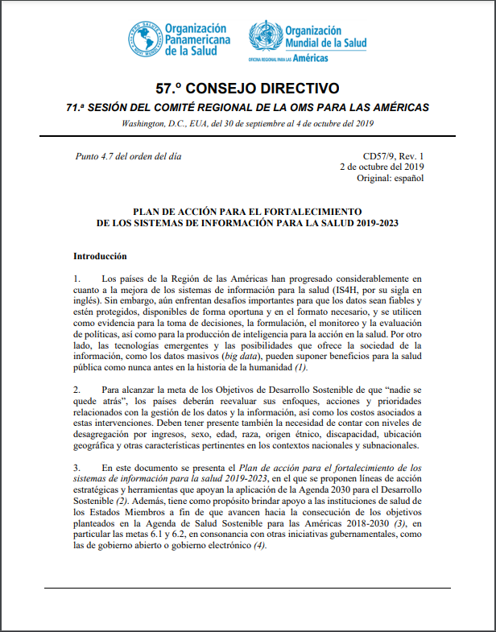
Marco Regional para la acción en SIS
Gestión y gobernanza de los sistemas de información
Gestión de datos y tecnologías de la información
Información y gestión del conocimiento
Innovación, integración y convergencia
Notes:
.

Slide 6

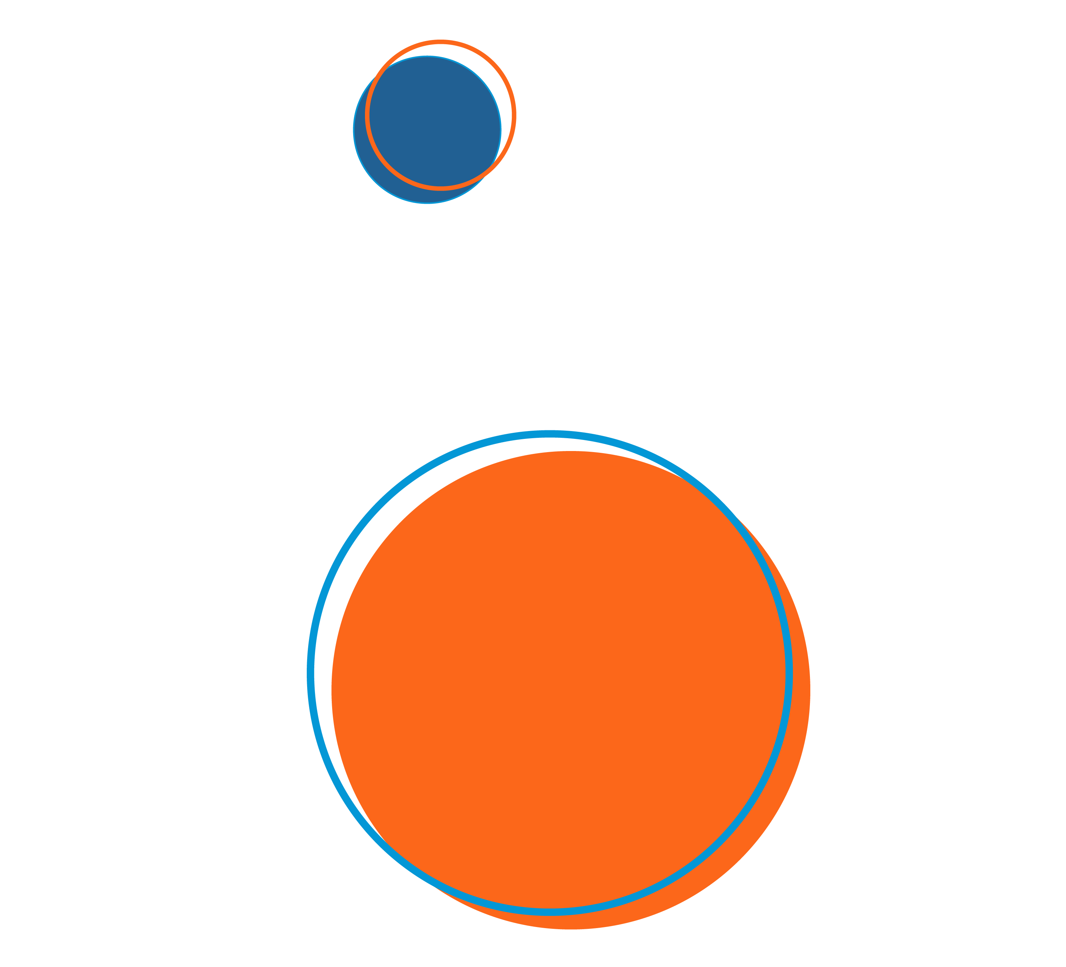

Sistemas de Información de RHS
Estrategia Global 2015-2030 OMS
OPS Plan de Acción de RHS para la Salud Universal
Todos los países avanzarán en los registros de personal sanitario para realizar un seguimiento de la disponibilidad, la educación, la distribución, los flujos, la demanda, la capacidad y la remuneración del personal sanitario.
Objetivo 1.2 Fortalecer las capacidades de planificación estratégica de la fuerza laboral, incluyendo el análisis de la movilidad profesional, con el fin de proyectar y responder a las necesidades del personal de salud a mediano y largo plazo, con el apoyo de un sistema nacional de información de recursos humanos

Slide 7
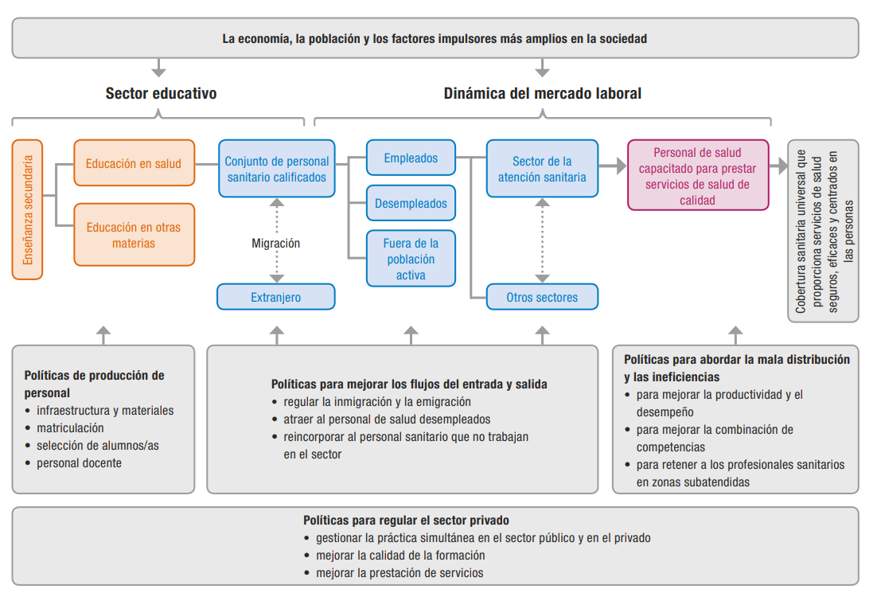
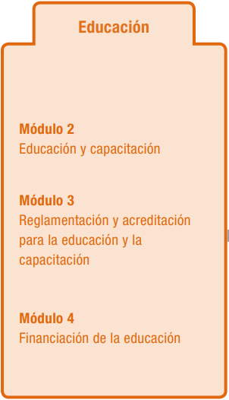
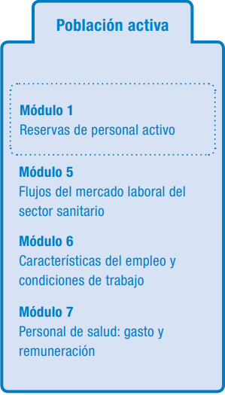
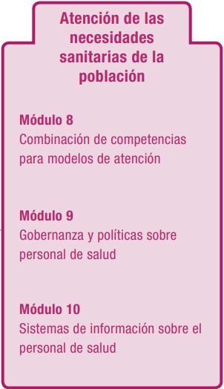
Visión general del mercado de trabajo en salud - CNPS

Slide 8
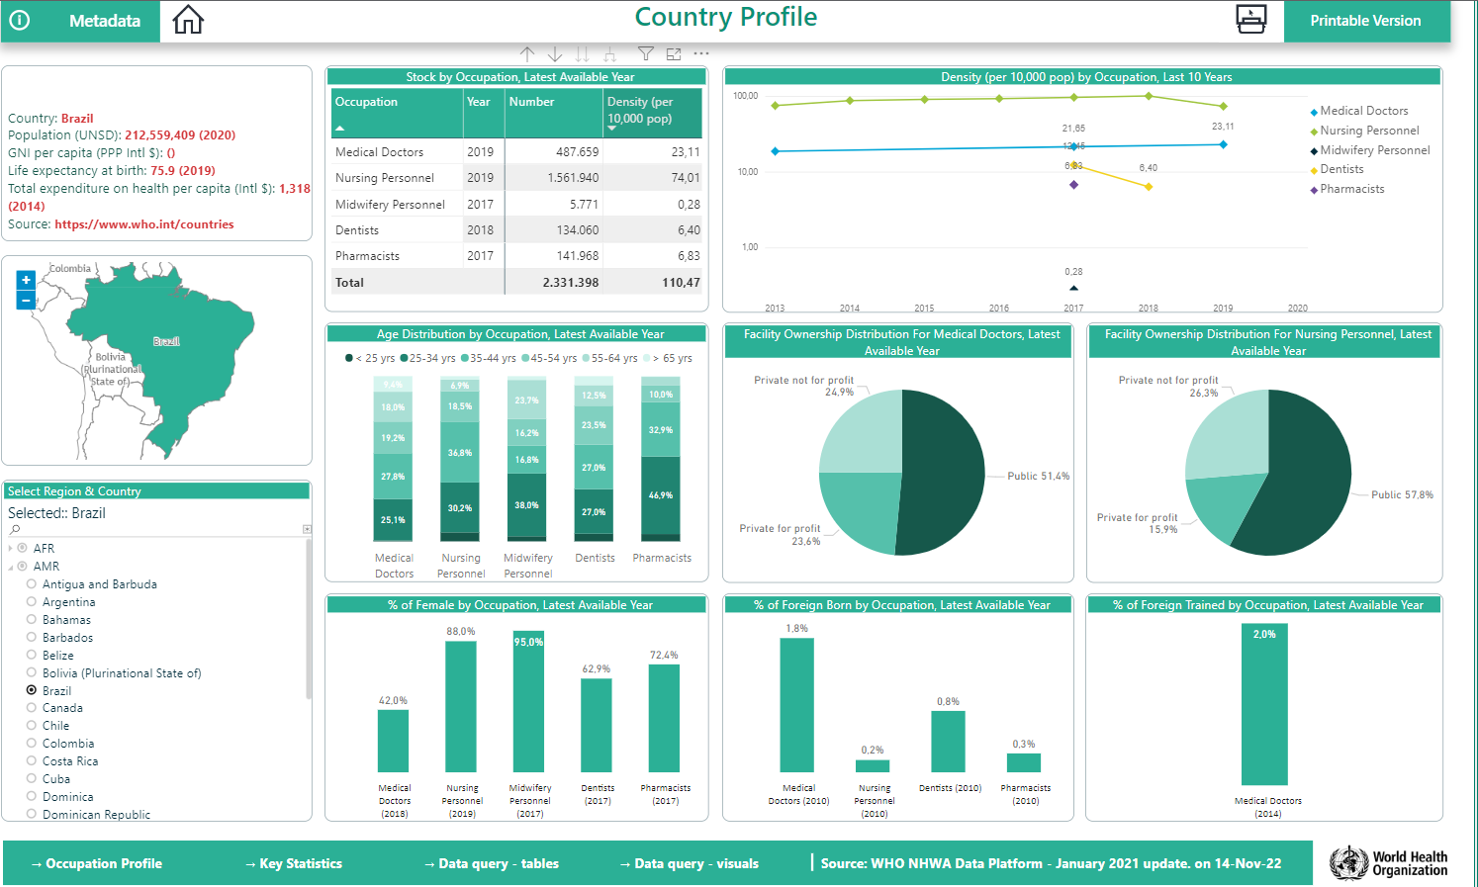
https://apps.who.int/nhwaportal/Home/Index

Slide 9
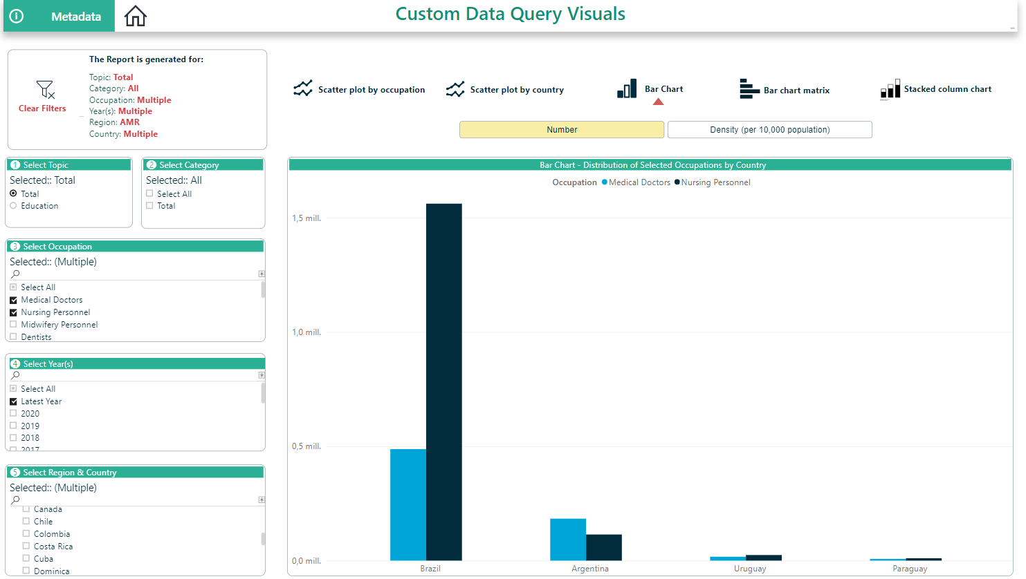
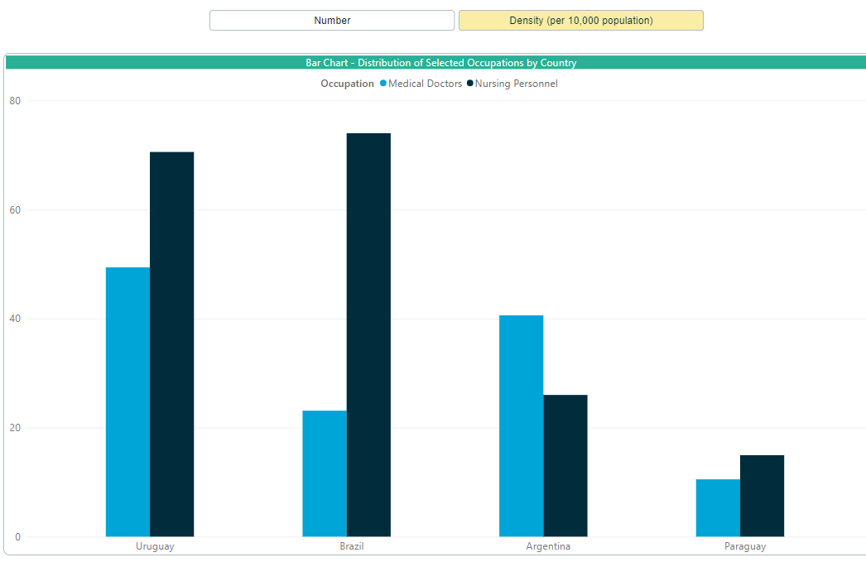
https://apps.who.int/nhwaportal/Home/Index

Slide 10
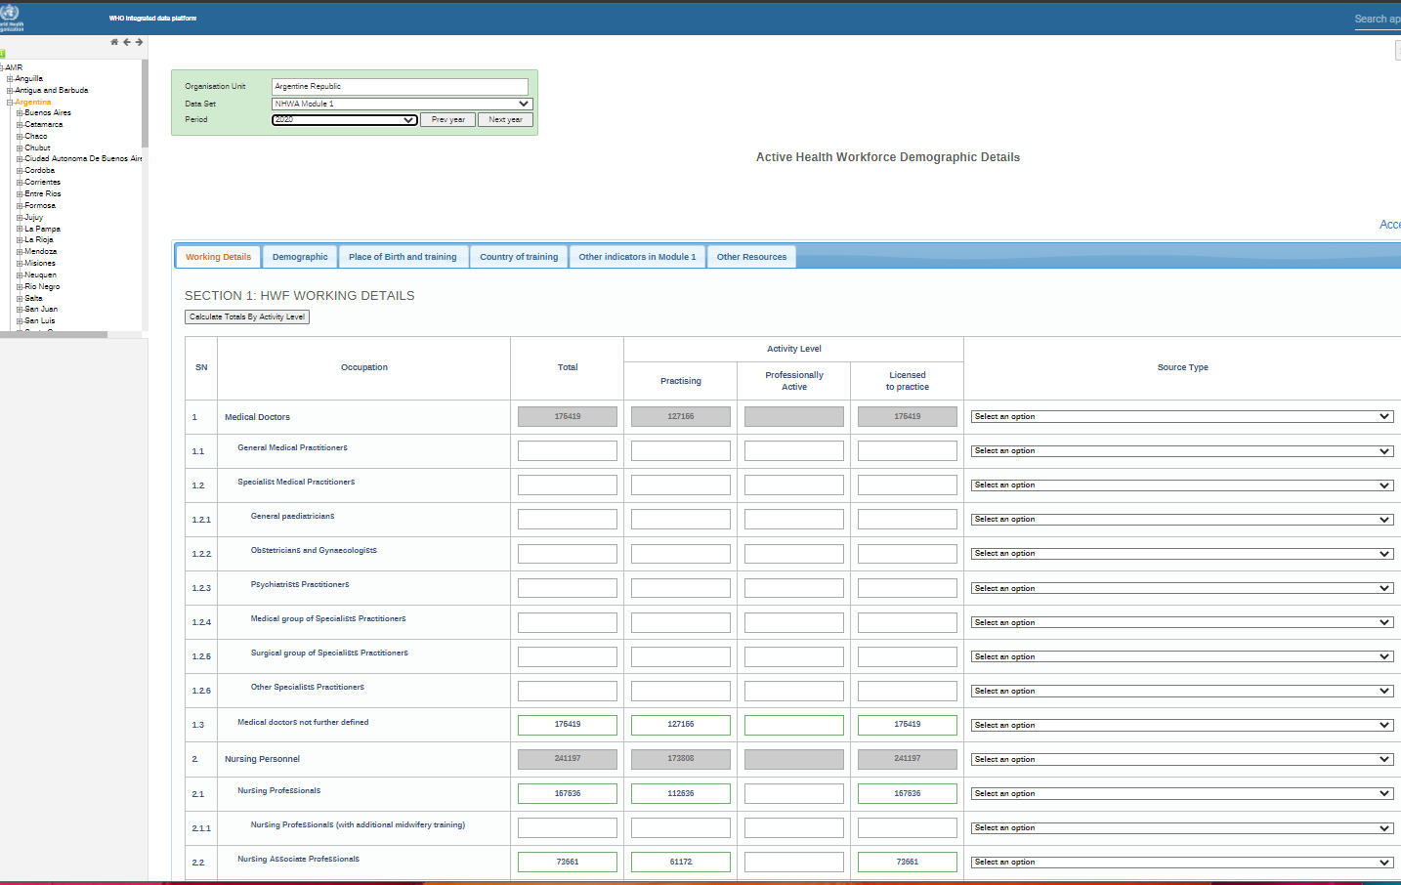
Portal de ingreso de datos de las CNPS

Slide 11

¿Cómo pensar sistémicamente un SIRHS?
CED/ID
CERTIFICADO
FECHA Y LUGAR
NACIMIENTO
Persona
NOMBRE
Curso
NOMBRE
se capacita
NOMBRE
NIVEL
Profesional
trabaja en
Establecimiento
CÓDIGO
tiene una
tiene una
CÓDIGO
Profesión
DENOMINACIÓN
Localidad
NOMBRE
Título
País
CÓDIGO

Slide 12
Cómo trabajamos desde la cooperación regional en el tema
Articulación al interior de OPS con área responsable de Indicadores Básicos y de informar ODS. Articulación con OMS para ser referente regional de las NHWA
Apoyo a los países para la identificación de actores y fuentes de información pertinentes, para la construcción de la mirada estratégica en el abordaje de sus SIRHS. En conjunto con los asesores país y subregionales
Asistencia para la carga en la plataforma de NHWA: trabajo con las definiciones conceptuales en cada país
Identificación de brechas para la región respecto de las categorías definidas por OMS para las profesiones y establecimientos
Propuesta trabajar sobre el Mapa de las profesiones de salud en LAC durante 2023

Slide 13
Sistemas de información en Salud
Un camino, no un destino
Asistimos a un cambio en los perfiles para trabajar con sistemas de información, a distintos niveles. Hoy todos los trabajadores de salud somos proveedores y usuarios de los SIS. Formación y capacitación
Sobre el campo de la salud y sus SIS, reconocer actores, fuentes y escenarios. Visión estratégica y políticas
Es un proceso dinámico y colaborativo: múltiples personas involucradas, innovación permanente, nuevas oportunidades. Estándares y regulaciones específicas
El objetivo de cualquier SIS debe ser promover el uso datos para alcanzar decisiones eficaces. Comunicación para la acción
A nivel regional, producir evidencia que sea comparable y compartir buenas prácticas. Cooperación sur-sur
Requiere el desarrollo de una arquitectura sostenible. Inversión

Slide 14

Muchas gracias!
Muito obrigada!
duremar@paho.org
isabeldure@gmail.com

